Slide 1
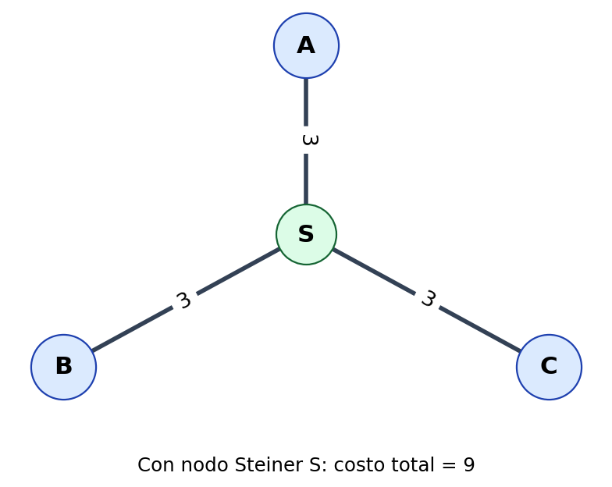
Steiner Tree
Trabajo 16 · Problema NP-completo clásico
Vicente Jiménez · Cristóbal Osorio · Nicolas Sandoval
Optimización · Facultad de Ingeniería · 2026

Slide 2
1. Problema: conectar terminales con costo mínimo
2
Dado un grafo ponderado G = (V, E) y terminales T ⊆ V, buscamos un subgrafo conexo de costo mínimo que contenga todos los terminales.
• Los terminales son obligatorios.
• Los nodos de Steiner son opcionales.
• Pueden reducir el costo total de conexión.
Idea clave: no se conectan necesariamente todos los nodos del grafo: solo los terminales y los auxiliares que convienen.
Modelado, Implementación y Análisis de Problemas NP-Completos
Trabajo 16 · Steiner Tree

Slide 3
2. Modelo matemático
3
Variable de decisión
Función objetivo
xₑ = 1 si la arista e se selecciona; 0 en caso contrario
Minimizar Z = Σ c(e)·xₑ
Restricción central: conectividad por cortes
Versión de decisión
Para todo S que separe terminales:
Σ xₑ ≥ 1, e ∈ δ(S)
¿Existe un subgrafo conexo que conecte T con costo total ≤ K?
Interpretación: ningún corte puede dejar un grupo de terminales aislado del resto.
Esta formulación permite estudiar NP-completitud.
Modelado, Implementación y Análisis de Problemas NP-Completos
Trabajo 16 · Steiner Tree

Slide 4
3. Complejidad: por qué es difícil
4
Pertenece a NP
Intuición de NP-completitud
• Dada una solución candidata, se verifica conectividad con BFS/DFS o Union-Find.
• La decisión difícil es qué nodos no terminales incluir.
• El costo se comprueba sumando las aristas seleccionadas.
• Con r nodos opcionales aparecen 2ʳ subconjuntos posibles.
Caso especial: si todos los nodos son terminales, se reduce a MST y sí es polinomial.
Modelado, Implementación y Análisis de Problemas NP-Completos
Trabajo 16 · Steiner Tree

Slide 5
4. Implementación en Python, C++ y Java
5
Enfoque exacto
Mejora heurística
• Enumerar subconjuntos de nodos opcionales.
• Dijkstra desde cada terminal.
• Calcular MST del subgrafo inducido.
• MST sobre la clausura métrica.
• Guardar el menor costo conectado.
• Reconstrucción de caminos originales.
Complejidad: O(2^(|V|-|T|) · |E| log |E|)
Trade-off: mucho más rápida, pero no siempre óptima.
Decisión común: los tres lenguajes usan el mismo formato de entrada y la misma lógica algorítmica para comparar tiempos de forma justa.
Modelado, Implementación y Análisis de Problemas NP-Completos
Trabajo 16 · Steiner Tree

Slide 6
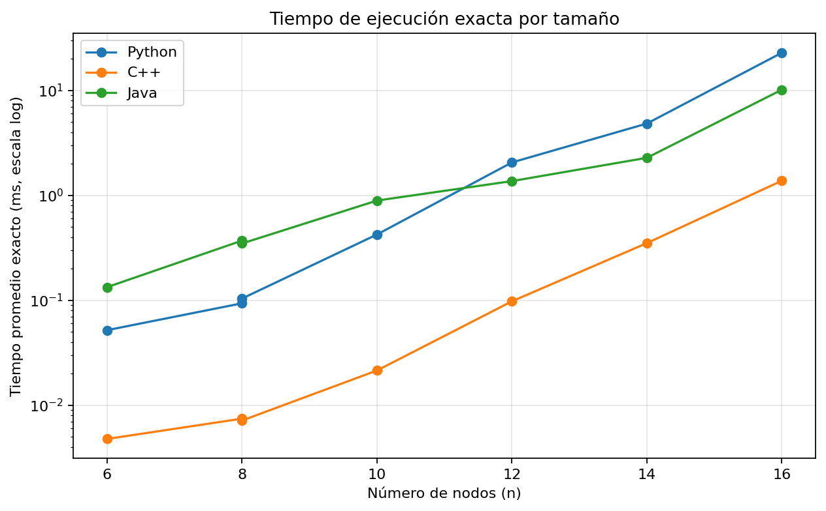
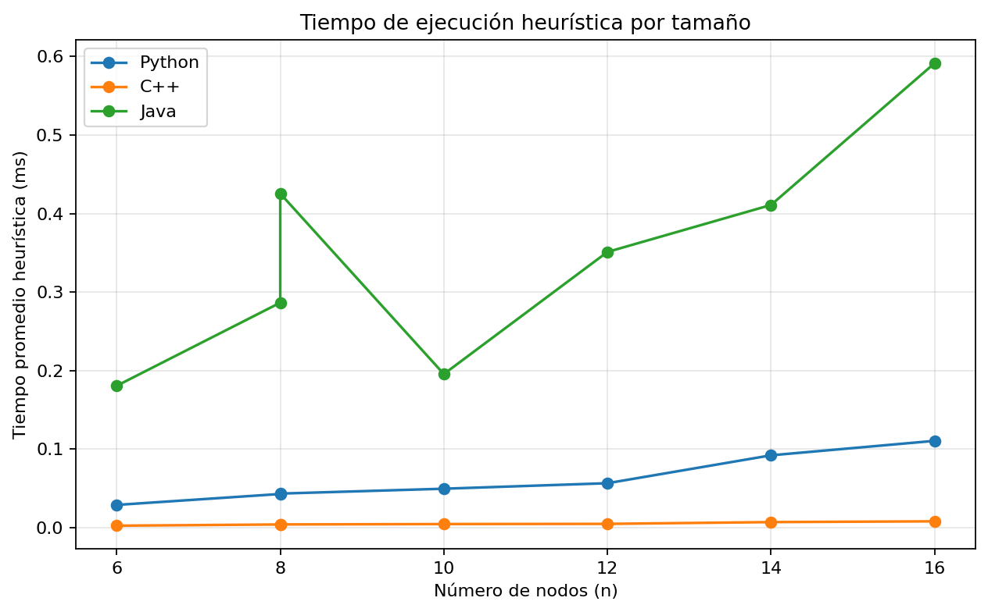
5. Resultados experimentales: tiempos
6
La solución exacta crece rápido por la enumeración de subconjuntos.
La heurística mantiene tiempos muy bajos en todas las instancias.
C++ fue el más rápido; Python fue el más lento en exacto; Java quedó intermedio en casos grandes.
Modelado, Implementación y Análisis de Problemas NP-Completos
Trabajo 16 · Steiner Tree

Slide 7
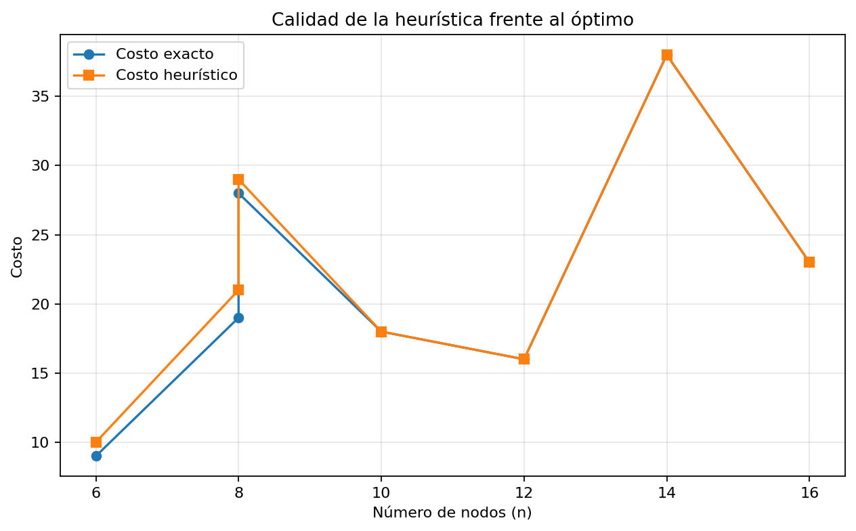
6. Calidad de la heurística
7
Resumen de resultados
• Óptimo en 4 de 7 casos.
• Brecha máxima: 11,11 %.
• Las brechas aparecen en instancias pequeñas/manuales donde una elección local de caminos mínimos no coincide con el árbol global óptimo.
• En las instancias aleatorias mayores, la heurística coincidió con el óptimo.
Conclusión experimental: la heurística es útil como solución práctica cuando el exacto deja de escalar.
Modelado, Implementación y Análisis de Problemas NP-Completos
Trabajo 16 · Steiner Tree

Slide 8
7. Conclusiones
8
Qué aprendimos
Limitaciones
• Steiner Tree combina conectividad y selección de nodos opcionales.
• El exacto solo permite instancias pequeñas.
• La verificación es eficiente, pero encontrar el óptimo no.
• La heurística no garantiza optimalidad.
Posibles mejoras
Programación dinámica sobre subconjuntos de terminales, podas por cotas inferiores y metaheurísticas para instancias grandes.
Resultado final: se implementaron y compararon dos enfoques en Python, C++ y Java, cumpliendo la pauta del trabajo.
Modelado, Implementación y Análisis de Problemas NP-Completos
Trabajo 16 · Steiner Tree

